Slide 1
LOGO
2019
聊天机器人

Slide 2
本项目就是基于dynamic_rnn的seq2seq模型。
通过深度神经网络模型（常用的是LSTM）将一个作为输入的序列映射为一个作为输出的序列，这一过程由编码输入（encoder）与解码输出(decoder)两个环节组成。

Slide 3
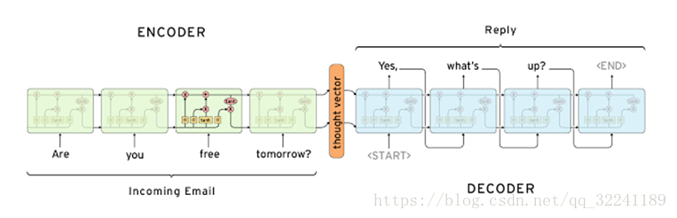

Slide 4
Requirements - tensorflow-1.4+ - python3.5
- requests - jieba - pickle - numpy

Slide 5
中期报告：
实验了部分网络上的完成代码诸如seq2seq(python模型），引用构建好的AI所搭建的模型等等。除了引用设计好的ai以外，实验效果均达不到预期。分析原因如下：
训练数据过少，模型构建的过于简单。其中最复杂的语料训练数据也不过两千行。

Slide 6




后期打算
TWO

Slide 7

HOME DESIGN
1
沿用上学期使用的tensorflow设计更为优良的seq2seq模型，对现有模型进行修改的同时寻找优化方法。
2
加大数据量的训练
3
如果用上述方法实现的模型不理想则更换方式

Slide 8
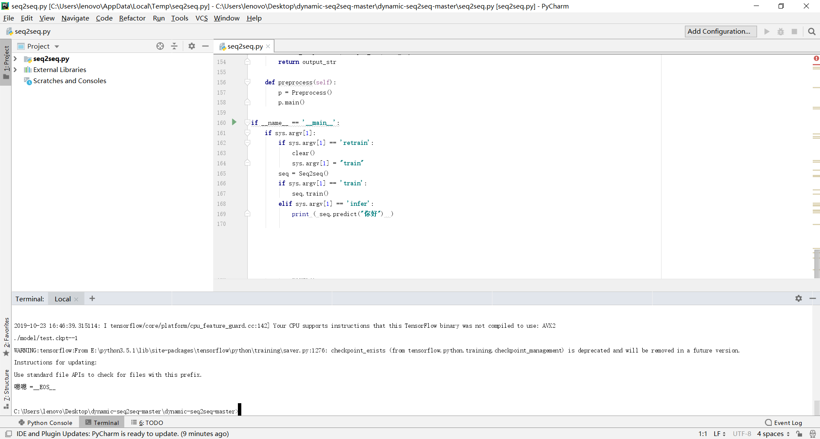

Slide 9
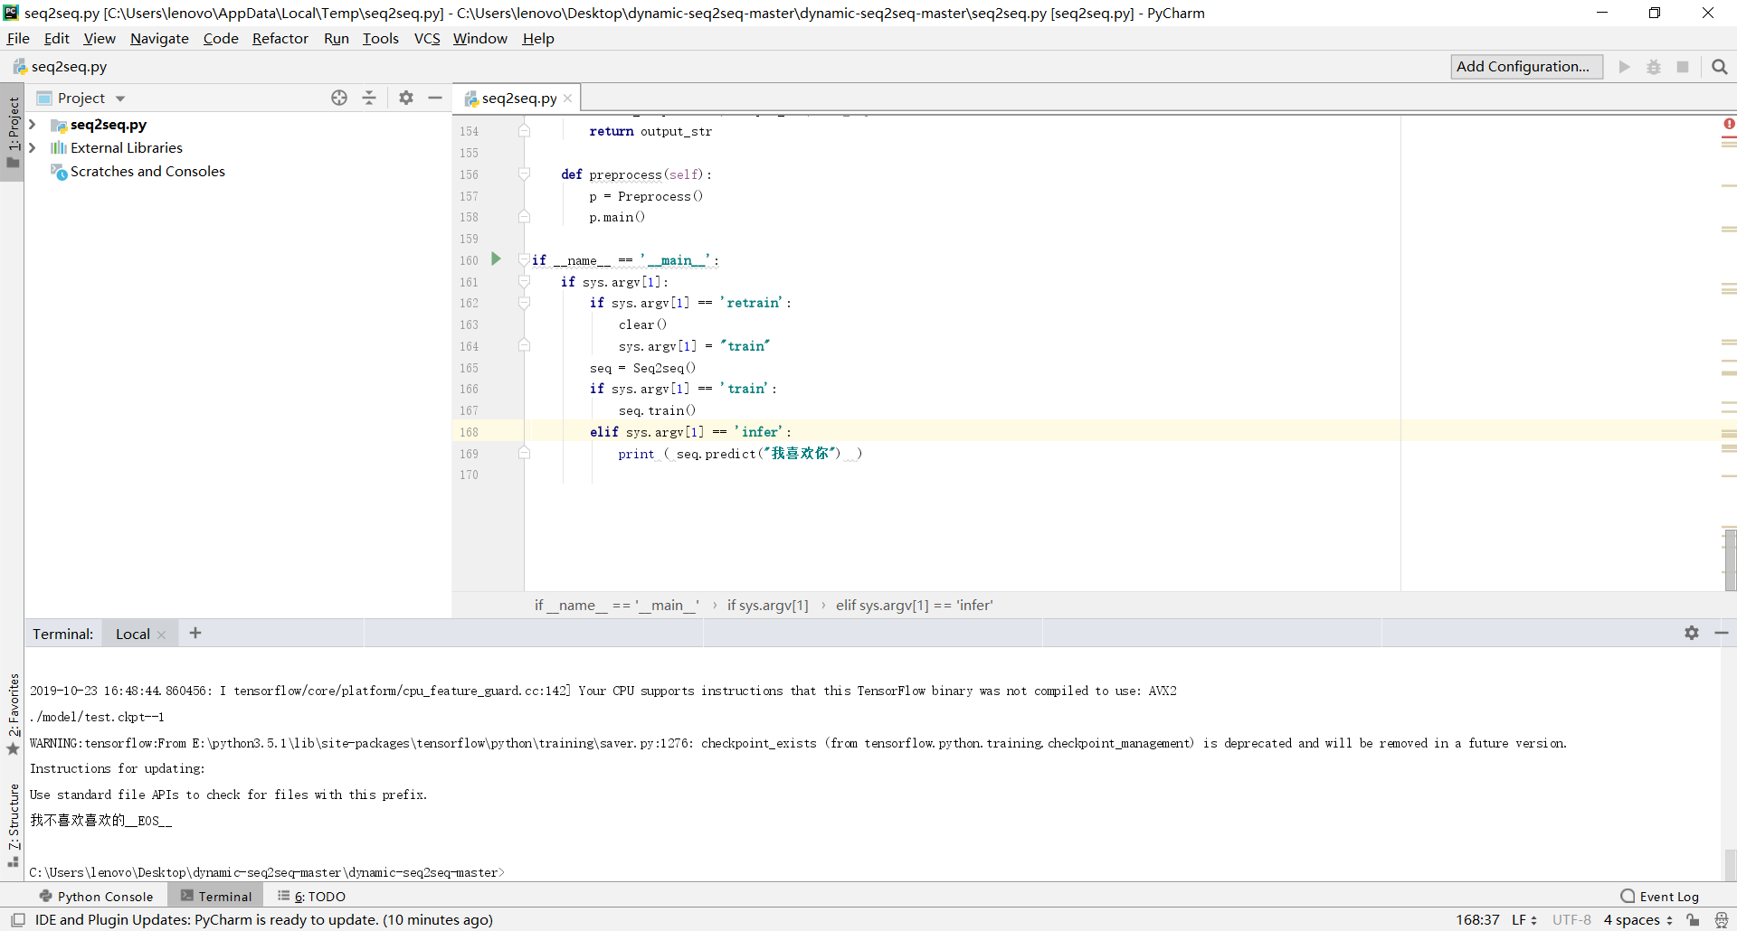

Slide 10
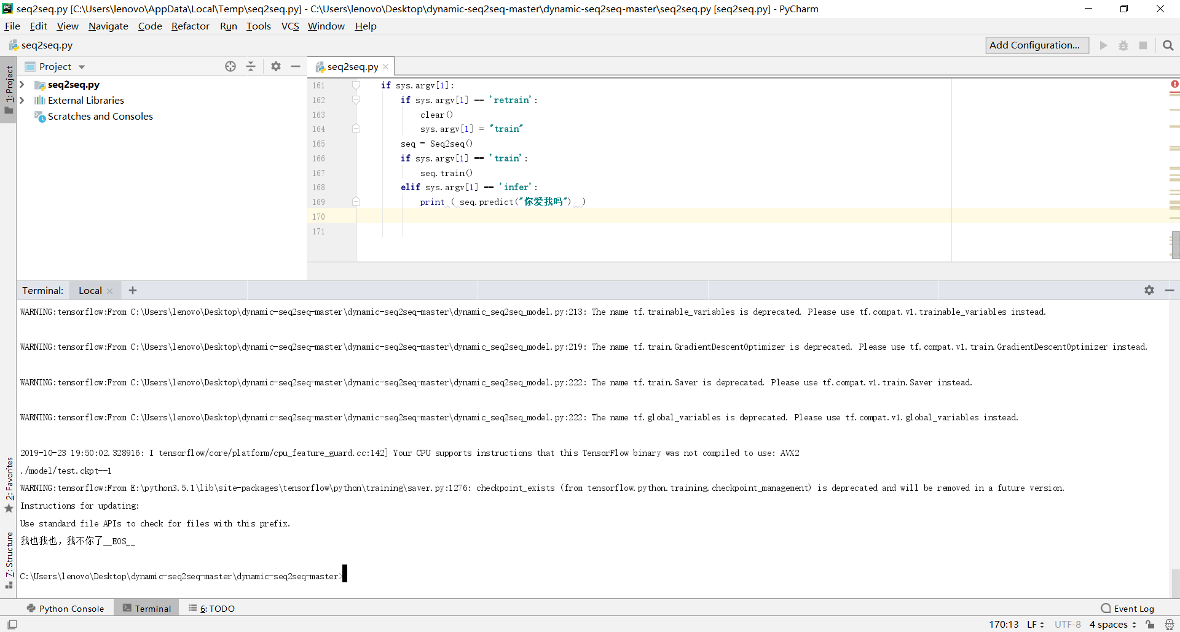

Slide 11
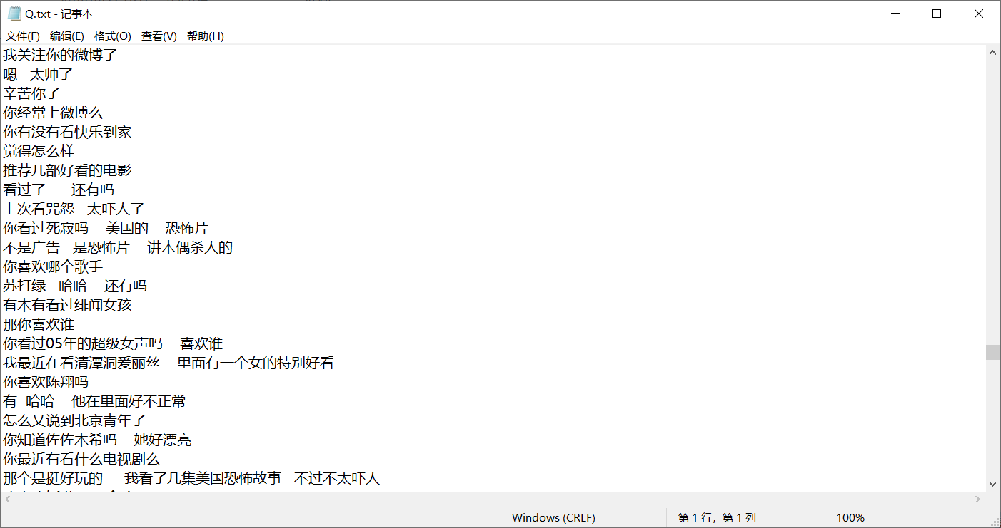

Slide 12
问答数据存在极为严重的问题，数据量过少且大量的问答无意义。
不同语料杂糅可能存在严重问题。

